Slide 1
مراقبت های ادغام یافته سلامت
نوجوانان و مدارس
انجام معاینات غربالگری در مدارس (معاینات گوش ، بینایی ،شنوایی، پوست و مو ، دهان و دندان و...)
(بخش 7 )

Slide 2
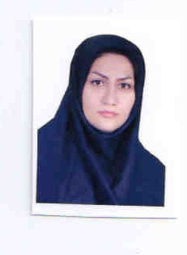
مشخصات سند
مشخصات مدرس
تصویر مدرس:
نام و نام خانوادگی مدرس: نسرین دشتکی
مدرک تحصیلی :کارشناس بهداشت عمومی
موقعیت اشتغال سازمانی مربی :مربی بهداشت مدارس وسلامت نوجوانان و جوانان شهرستان خدابنده
دانشگاه علوم پزشکی استان زنجان
مشخصات بسته آموزشی
حیطه درس: مراقبت های ادغام یافته سلامت نوجوانان و مدارس
تاریخ آخرین بازنگری : 1399/7/1
نوبت تهیه :1
نام فایل:
MN-anjame- moayenate-gharbalghare - dar- madares-bakshe7-edi3

Slide 3
اهداف آموزشی
انتظارمی رود فراگیر پس از مطالعه این فصل بتواند :
نوجوان را اختلال مصرف مواد ارزیابی و طبقه بندی کند.
نوجوان را از نظر فشارخون ارزیابی و طبقه بندی کند.
نوجوان را ازنظر اختلالات ستون فقرات ارزیابی کند.

Slide 4
فهرست عناوین آموزشی
ارزیابی اختلالات مصرف مواد
مراقبت از نظرفشار خون
ارزیابی از نظر اختلالات ستون فقرات

Slide 5
مراقبت نوجوان از نظر اختلال مصرف مواد
مقدمه سوالات
«در این بخش می­خواهم چند سؤال درباره تجربه شما از مصرف سیگار، الکل و مواد در طول عمر و سه ماه گذشته بپرسم.
این ارزیابی برای تمام مُراجعان به عنوان بخشی از ارزیابی استاندارد وضعیت سلامتی انجام می­شود و هدف آن شناسایی زودرس مصرف این مواد به منظور کمک به ارتقای سلامتی افراد است.

Slide 6
ادامه - مراقبت نوجوان از نظر اختلال مصرف مواد
این مواد را می­توان به صورت تدخینی، خوراکی، مشامی، استنشاقی، تزریقی یا خوردن قرص مصرف کرد.
برخی از مواد فهرست شده ممکن است توسط پزشک تجویز شده باشد (مثل داروهای آرام­بخش، داروهای ضد درد یا ریتالین.

Slide 7
ادامه - مراقبت نوجوان از نظر اختلال مصرف مواد
در این مصاحبه داروهایی که شما مطابق تجویز پزشک مصرف می­کنید ثبت نمی کنیم. امّا، اگر شما این داروها را به دلایلی غیر از تجویز پزشک، یا با دفعات و مقادیر بیشتر از میزان نسخه­شده مصرف می­کنید، لطفاً به ما اطلاع دهید.
به شما اطمینان می­دهیم اطلاعاتی که در این مورد به ما می­دهید، کاملاً محرمانه خواهد بود. پاسخ­گویی باز و صادقانه به این پرسش­ها در ارایه خدمات مورد نیاز به ما کمک می­کند،
اما در صورت عدم تمایل می­توانید به پرسش­ها پاسخ ندهید.»

Slide 8
ادامه -مراقبت نوجوان از نظر اختلال مصرف مواد
به منظور کاهش حسّاسیت نسبت به سؤالات ابتدا درباره مصرف سیگار و محصولات تنباکو و داروهای واجد پتانسیل سوءمصرف
داروهای اُپیوئیدی مسکن و ضداسهال (دیفنوکسیلات، ترامادول، کدئین و... )
داروهای آرام­بخش و خواب­آور (دیازپام، کلونازپام، آلپرازولام و... )
سوال می کنیم.

Slide 9
ادامه - مراقبت نوجوان از نظر اختلال مصرف مواد
منظور از مصرف داروهای واجد پتانسیل سوءمصرف ، مصرف این داروها بدون تجویز پزشک، به قصد دستیابی به حالت سرخوشی و یا با مقادیر و طول مدت بیش از آن چه پزشک تجویز نموده، می­باشد.
در صورتی که مُراجعه کننده هر یک از این داروها را به دستور پزشک و با دوز و طول مدت تجویزی مصرف می­کند، غربال­گری او منفی خواهد بود.

Slide 10
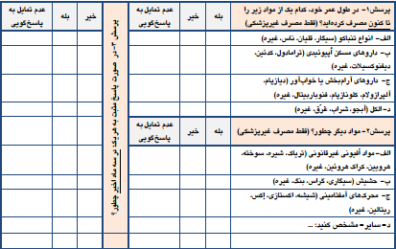

Slide 12
ارزیابی اختلالات مصرف مواد
1- آیا نشانه­ها و علايم مطرح کننده اورژانس­های مرتبط با مواد وجود دارد؟ آیا فرد در حین یا مدت کوتاهی پس از مصرف مواد یا در عرض چندین ساعت تا چند روز بعد از قطع مصرف مواد دچار یکی یا بیشتر از حالات زیر شده است؟
کاهش سطح هوشیاری یا اغماء

Slide 13
ادامه- ارزیابی اختلالات مصرف مواد
اختلال جهت­یابی به صورت ناآگاهی از زمان، مکان یا اشخاص (سرسام یا دلیریوم)
تشنج
قصد جدی آسیب به خود یا خودکشی
پرخاشگری یا قصد آسیب به دیگران
در صورت وجود هریک از علائم فوق ارجاع فوری به پزشک

Slide 14
ادامه - ارزیابی اختلالات مصرف مواد
2- آیا در حال حاضر به علت اختلال مواد تحت درمان است؟
اختلال مصرف مواد/ تحت درمان- ارجاع غیر فوری – ثبت در پرونده
3- آيا در خانواده وي، فردي داراي اعتياد به مواد مخدر و يا مصرف كننده تفنني آن وجود دارد؟
در معرض سو استفاده مواد- آموزش مهارت زندگی

Slide 15
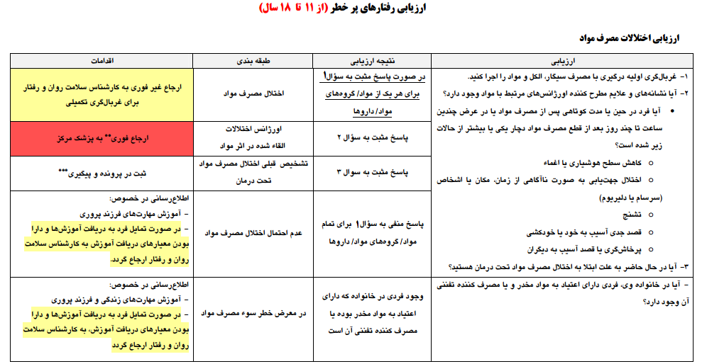

Slide 16
مراقبت از نظر فشارخون
شناسایی افراد پرخطر:
نوجوان چاق یا اضافه وزن
سابقه وقفه تنفسی درخواب
وزن پایین هنگام تولدLBW
والدین دارای فشارخون بالا
والدین دارای بیماری عروق کرونر زودرس (مردها قبل از55 سالگی و زنها قبل 65 سالگی)
والدین دارای بیماری کلیوی ، غددی ، تیروئید و...

Slide 17
اندازه گیری فشار خون با استفاده از کاف (بازوبند) متناسب با سن

Slide 18
طبقه بندی فشارخون دختران 5 تا 18 سال

Slide 19
ادامه- طبقه بندی فشارخون دختران 5 تا 18سال

Slide 20
طبقه بندی فشارخون پسران 5 تا 18 سال

Slide 21
ادامه- طبقه بندی فشارخون پسران 5 تا 18 سال

Slide 22
برخورد با افراد مشکوک به پرفشاری خون
اندازه گيری فشارخون و تعيين صدك با استفاده از جداول ميزان فشارخون:
در صورتی كه صدك فشارخون (سيستول يا دياستول) صدك 90 و بيشتر باشد پس از 5 دقيقه مجدداً فشار خون اندازه گيری شود:
اگر ميانگين فشارخون دو نوبت (سيستول يا دياستول) بين صدك 90 تا 95 باشد (پيش فشارخون بالا ) به عنوان فرد در معرض خطر، سالانه تحت مراقبت قرار گيرد.

Slide 23
ادامه- برخورد با افراد مشکوک به پرفشاری خون
اگر ميانگين فشارخون صدك (سيستول يا دياستول) 95 يا بالاتر باشد. (فشارخون بالا) ارجاع غير فوری به پزشك جهت تاييد تشخيص و بررسی بيش تر

Slide 24
وظیفه مراقب در برخورد با نوجوان مبتلا
پيش فشارخون بالا :
توصيه به اصلاح شيوه زندگی و آموزش شيوه زندگی سالم [رژيم غذايی مناسب، كنترل وزن (در صورت چاق بودن يا داشتن اضافه وزن)، توصيه به محدوديت مصرف نمك و انجام فعاليت بدنی و .......)، مراقبت سالانه
بیماری فشارخون بالا
مراقبت ماهیانه
ارجاع به پزشک هر 3 ماه یک بار
آموزش اصلاح شیوه زندگی

Slide 25
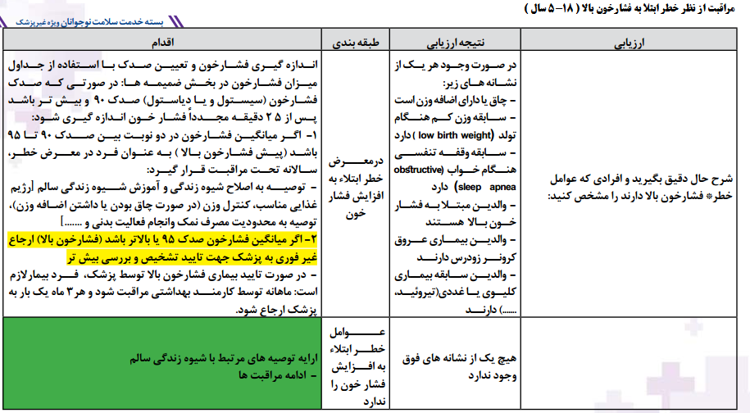

Slide 26
معاینه ستون فقرات
اختلالات شایع ستون مهره ها در دانش آموز:
الف- قوز یا کیفوز:
خمیدگی غیر طبیعی و بیش از اندازه ستون مهره پشتی به طرف عقب
ب- گود پشتی یا لوردوز:
خمیدگی بیش از اندازه ستون مهره ها در ناحیه کمر به طرف جلو
ج- انحراف ستون مهره ها یا اسکولیوز:
انحراف ستون مهره ها به یک طرف ، طرف راست یا چپ

Slide 27
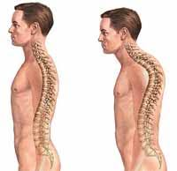
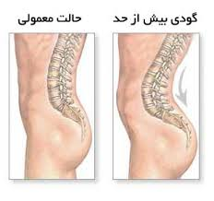
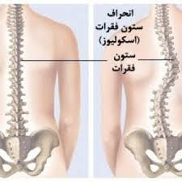
کیفوز
لوردوز
اسکلیوز

Slide 28
خلاصه و نتیجه گیری
دراین بخش با نحوه ارزیابی و غربالگری نوجوان از نظر رفتارهای پرخطر (مصرف مواد) با استفاده از پرسشنامه غربالگری مواد پرداختیم که سابقه مصرف مواد را در طول عمر و یا در صورت مصرف مواد سه ماه اخیر را بررسی می کرد که پس از مثبت شدن نتیجه غربالگری می بایست آموزشهای لازم درخصوص ترک و مضرات دخانیات ارائه و ارجاع به روانشناس جهت ترک مواد انجام گردد.

Slide 29
ادامه - خلاصه و نتیجه گیری
فشارخون نوجوان پس از ارزیابی نوجوان از نظر نشانه های خطر انجام میگردد که در صورت داشتن نشانه های خطر فشارخون نوجوان با کاف متناسب با دور بازوی نوجوان اندازه گیری شده و با جداول فشارخون برحسب سن و جنس طبقه بندی شده و طبق طبقه بندی مورد نظر اقدامات و پیگیری های لازم انجام می گردد.
اختلالات شایع ستون مهره ها در دانش آموزان عبارتند از کیفوز، لوردوز، اسکولیوز که این اختلالات با معاینه و مشاهده ستون فقرات نوجوان انجام می گردد.

Slide 30
تمرین عملی
یک مورد نوجوان را در کلاس درس عملی بصورت ایفای نقش از نظر اختلالات مصرف مواد ، فشارخون وستون فقرات طبق راهنمای بالینی ارزیابی و طبقه بندی کنید.

Slide 31
منبع
معاونت سلامت وزارت بهداشت و درمان و آموزش پزشکی ، راهنمای بالینی و برنامه اجرایی تیم سلامت برای ارایه خدمات رده سنی 5 تا18 سال وزارت بهداشت و درمان و آموزش پزشکی ، 1394

Slide 32
لطفا نظرات و پیشنهادات خود پیرامون این بسته آموزشی را به آدرس ذیل ارسال کنید:
دانشگاه علوم پزشکی زنجان
یا
پست الکترونیک :bhk1365@gmail.com

